Slide 1
Художественная культура средних веков
Византия и Древняя Русь

Slide 2
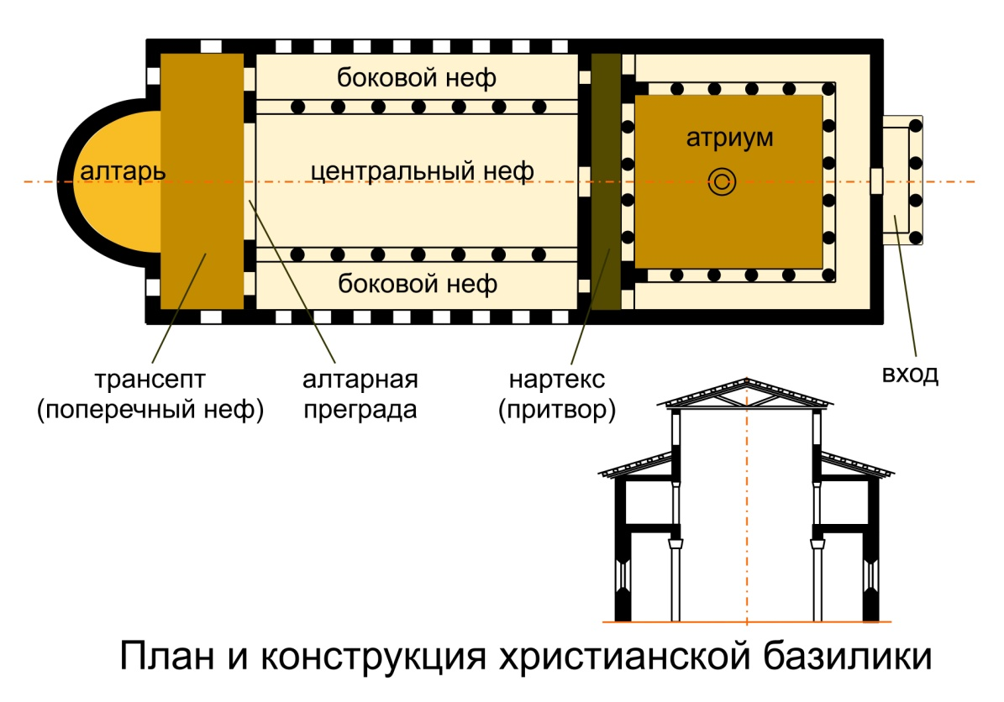
Топографические символы
Храм – образ Святой земли
Каждая его часть – определённое место

Slide 3
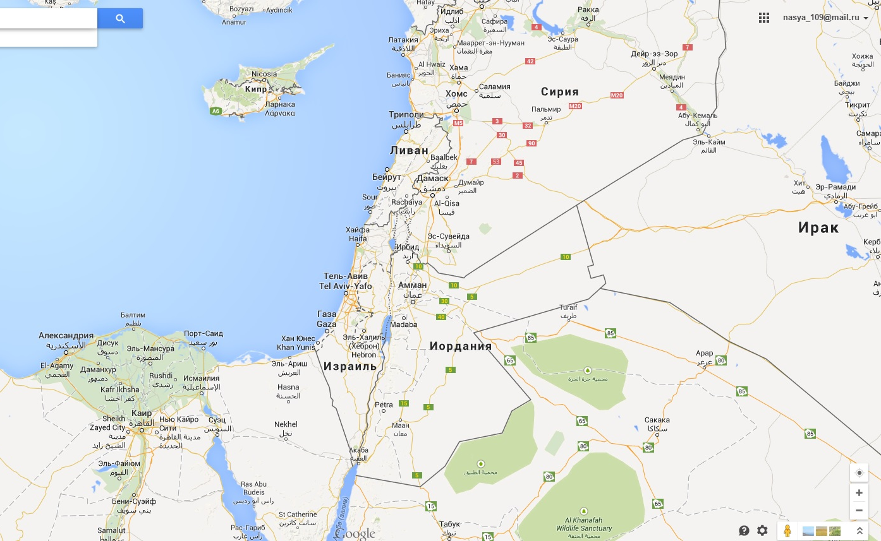
Топографические символы

Slide 4
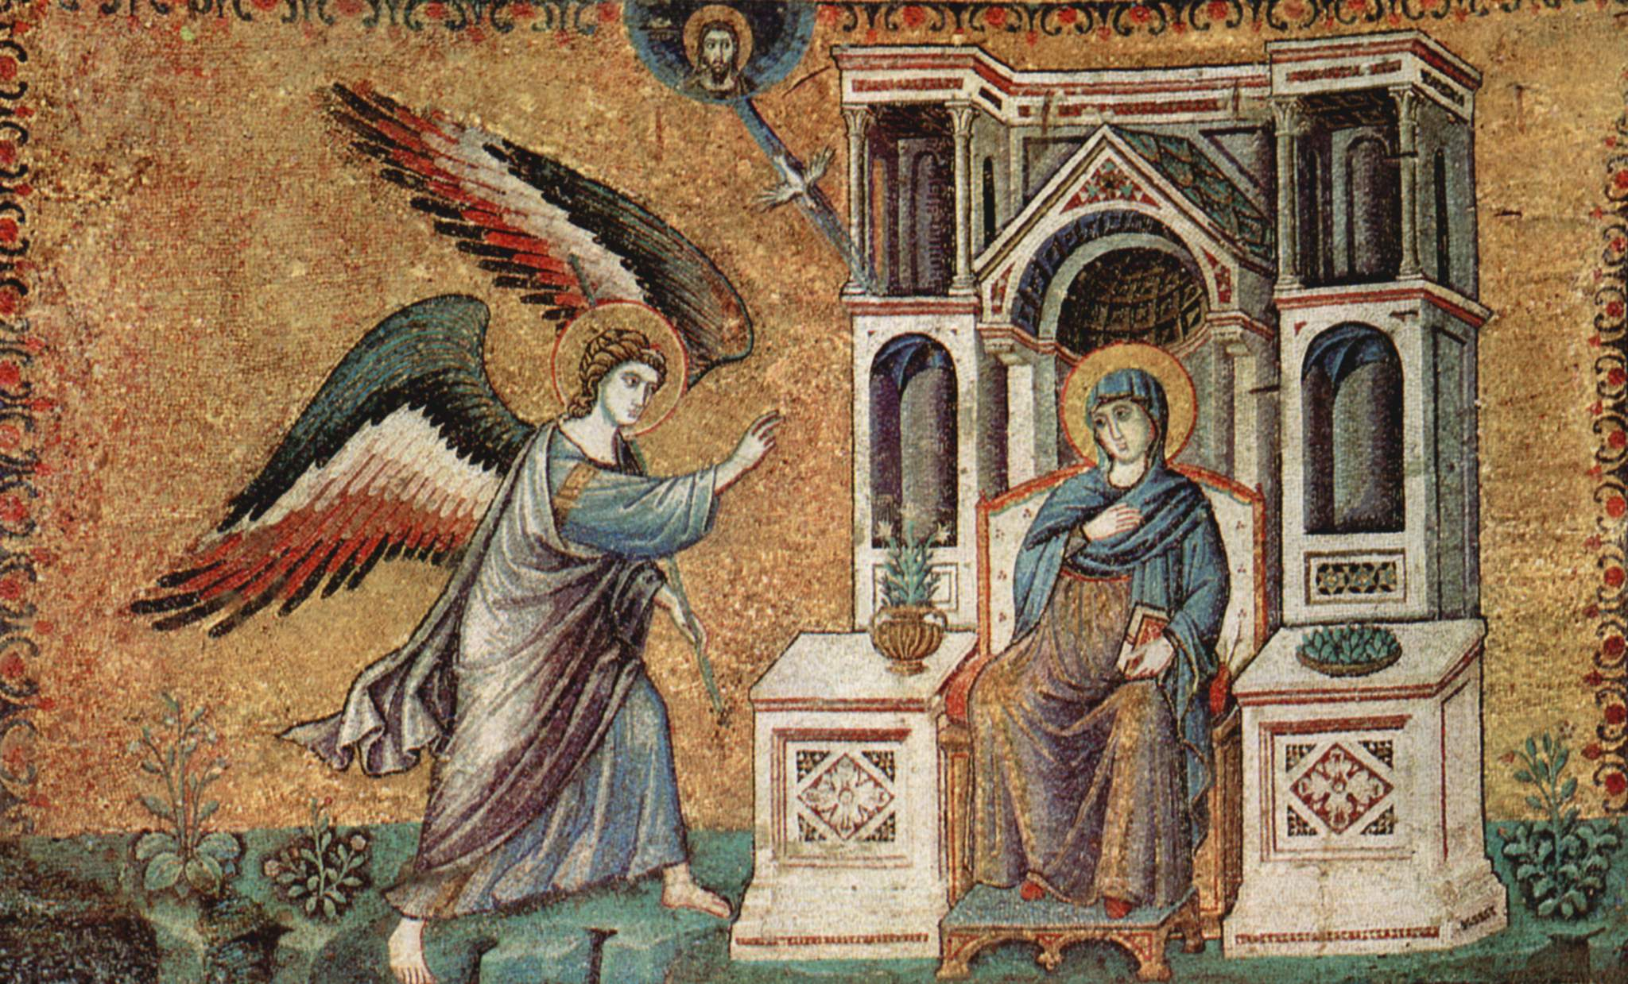
Временная символика
Благовещение, Санта-Мария-ин-Трастевере, Рим XIII в.

Slide 5
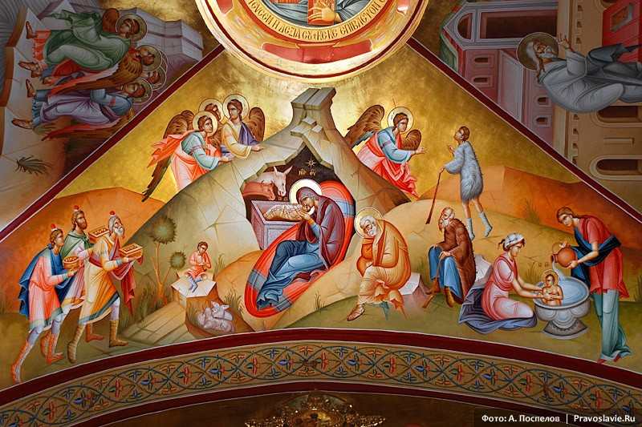
Временная символика
Рождество, Фаворский монастырь, XIX в.

Slide 6
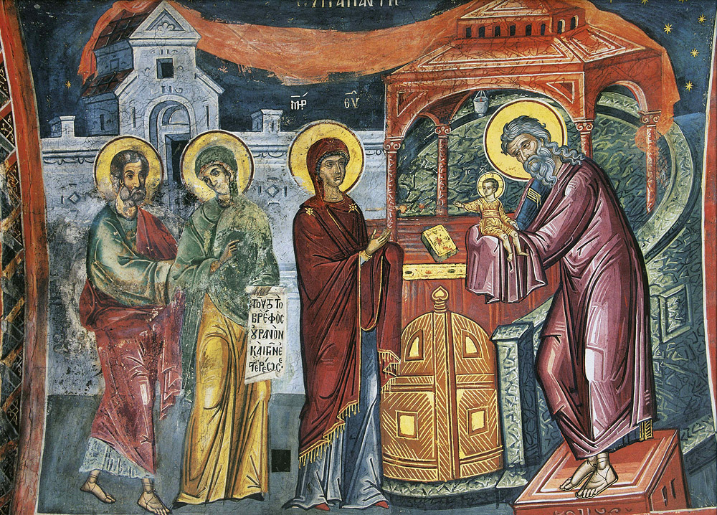
Временная символика
Сретение, монастырь Дионисиат, Афон, XVI в.

Slide 7
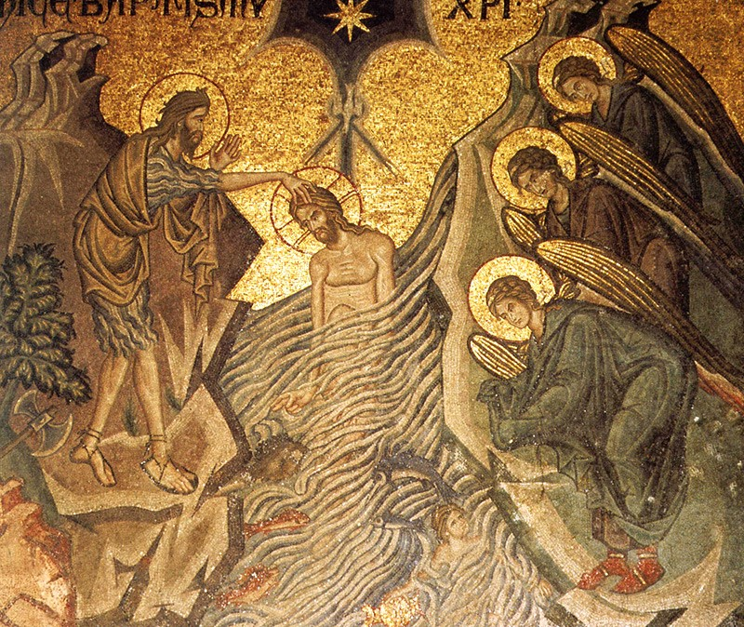
Временная символика
Крещение, собор Сан Марко, XIII век, Венеция

Slide 8
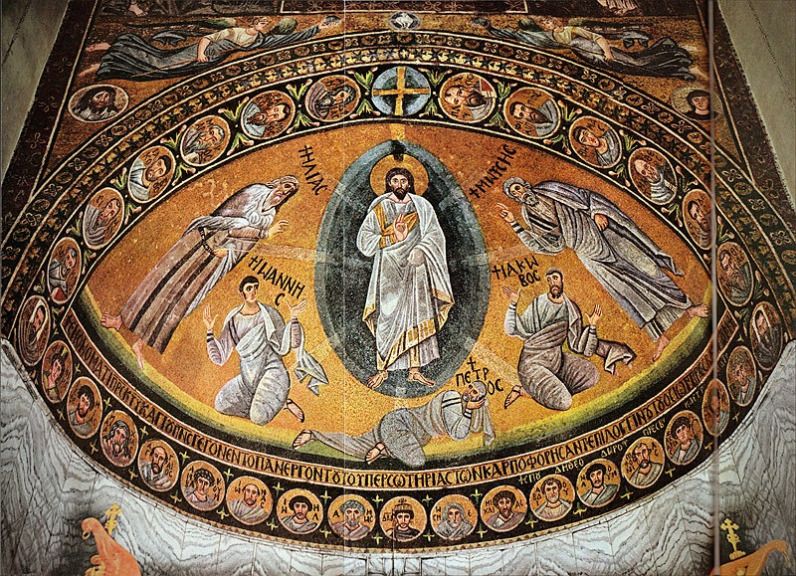
Временная символика
Преображение, Монастырь св. Екатерины, Синай, VI в.

Slide 9
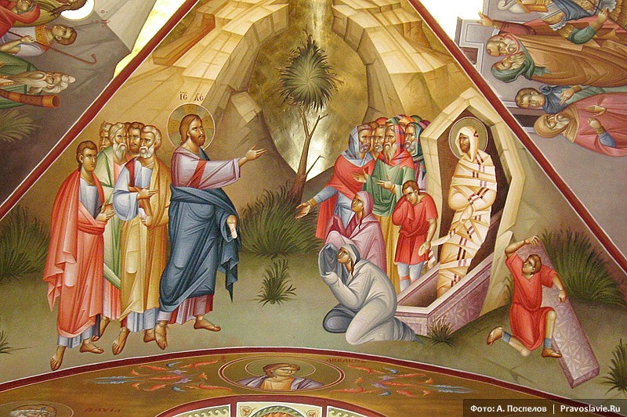
Временная символика
Воскрешение Лазаря, Фаворский монастырь, XIX в.

Slide 10
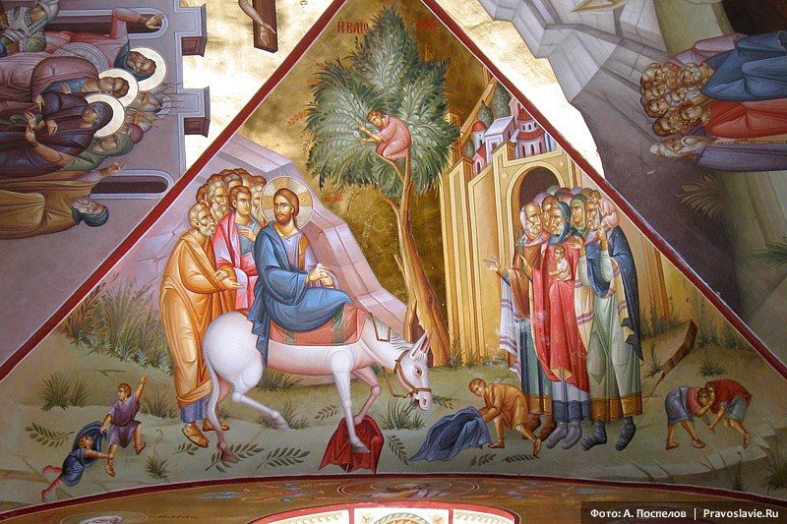
Временная символика
Вход в Иерусалим, Фаворский монастырь, XIX в.

Slide 11
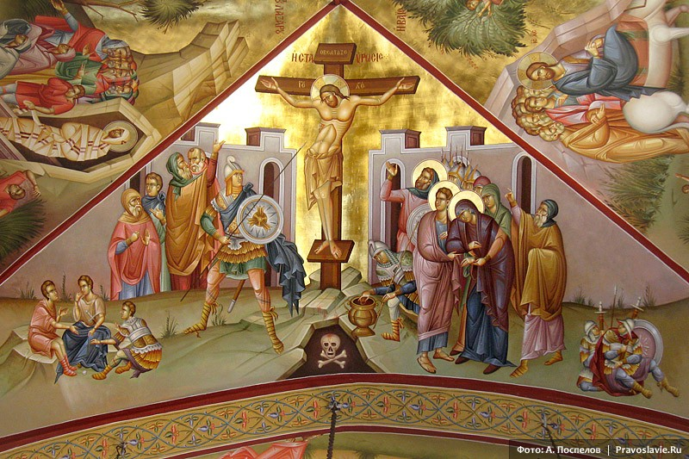
Временная символика
Распятие, Фаворский монастырь, XIX в.

Slide 12
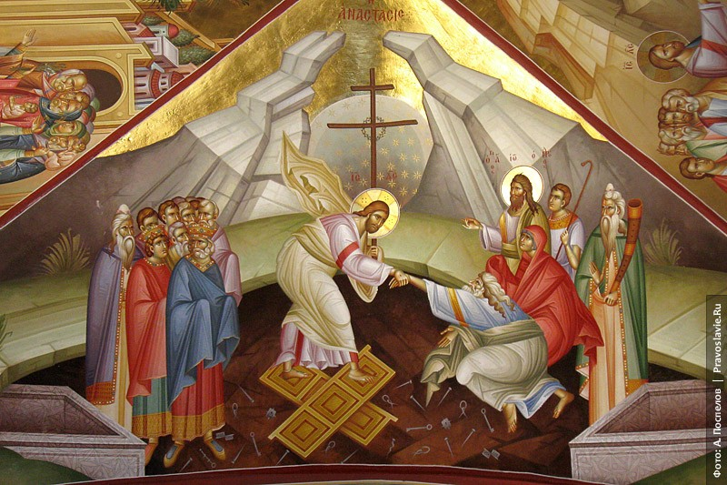
Временная символика
Сошествие во ад, Фаворский монастырь, XIX в.

Slide 13
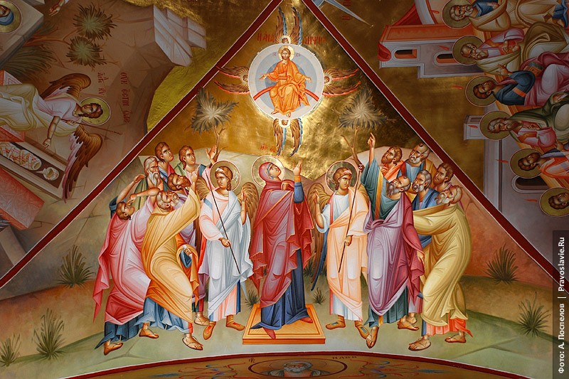
Временная символика
Вознесение, Фаворский монастырь, XIX в.

Slide 14
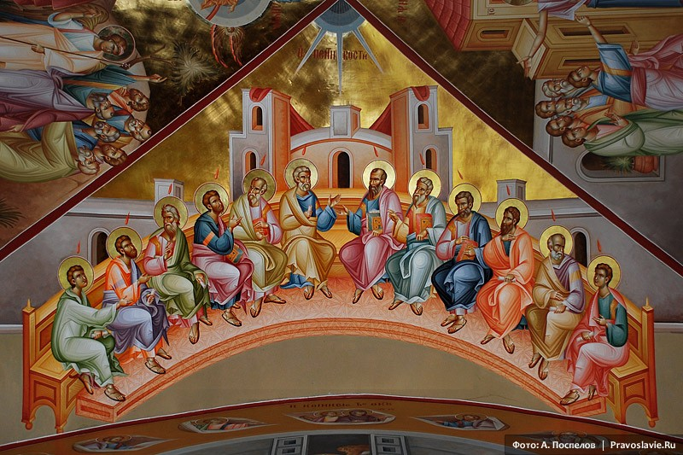
Временная символика
Сошествие Святого духа на апостолов, Фаворский монастырь, XIX в.

Slide 15
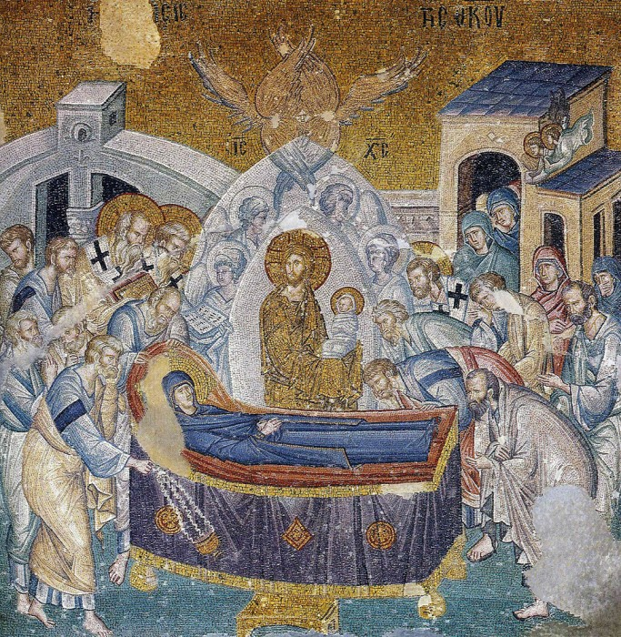
Временная символика
Успение, монастырь Хора, Константинополь

Slide 16
Древняя Русь
XII-XIII века – раздробленность → отдельные художественные школы

Slide 17
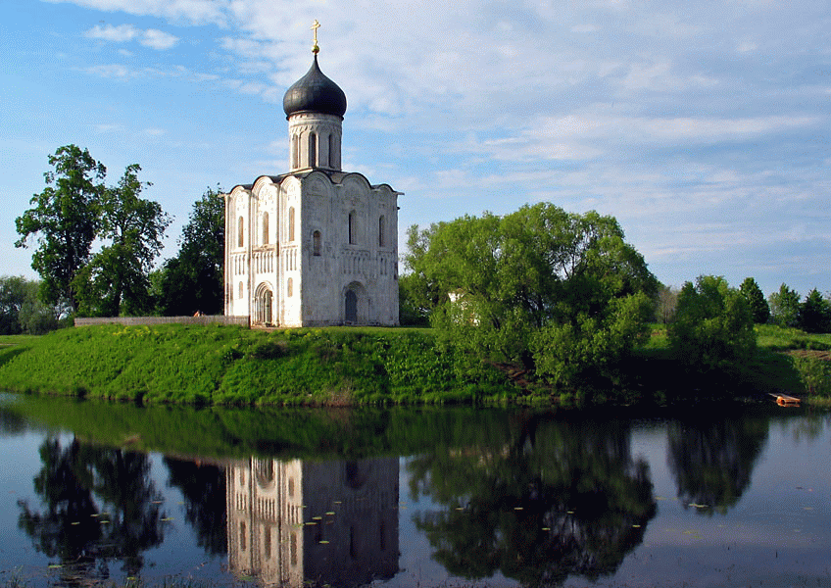
Владимиро-суздальская школа
Церковь Покрова на Нерли, 1165 г.

Slide 18
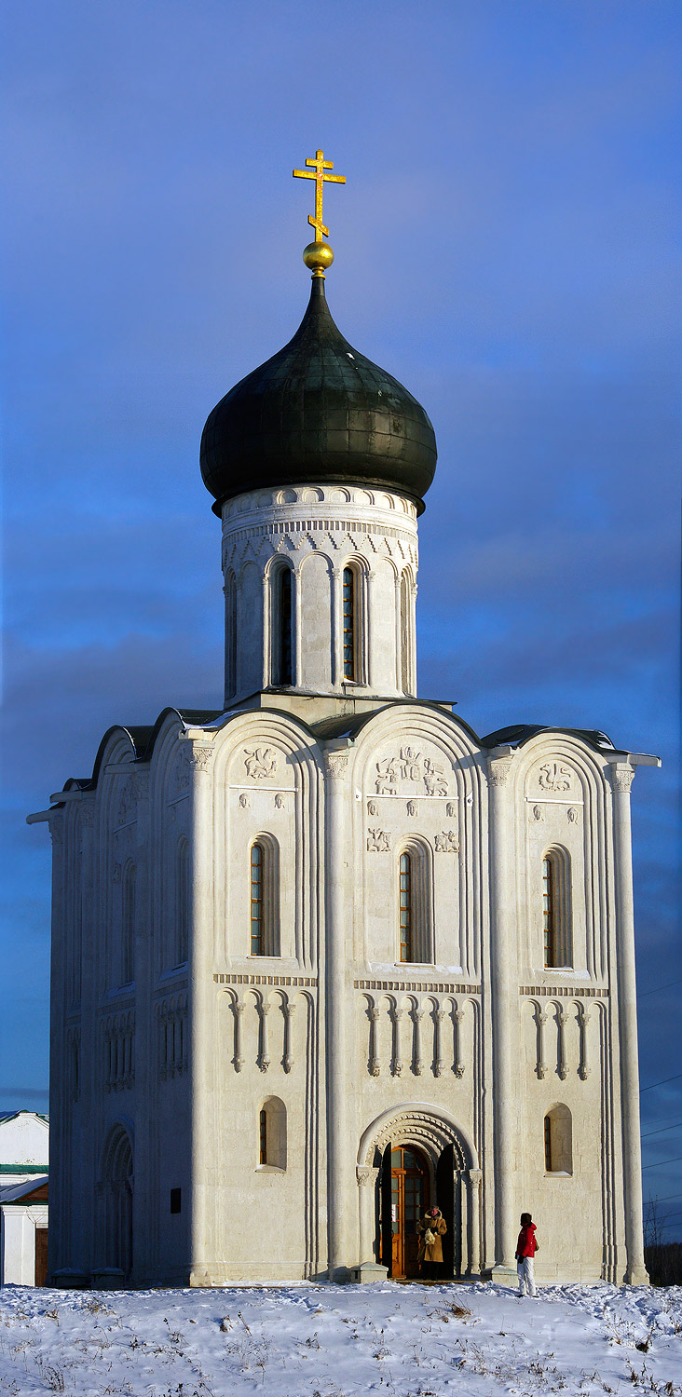
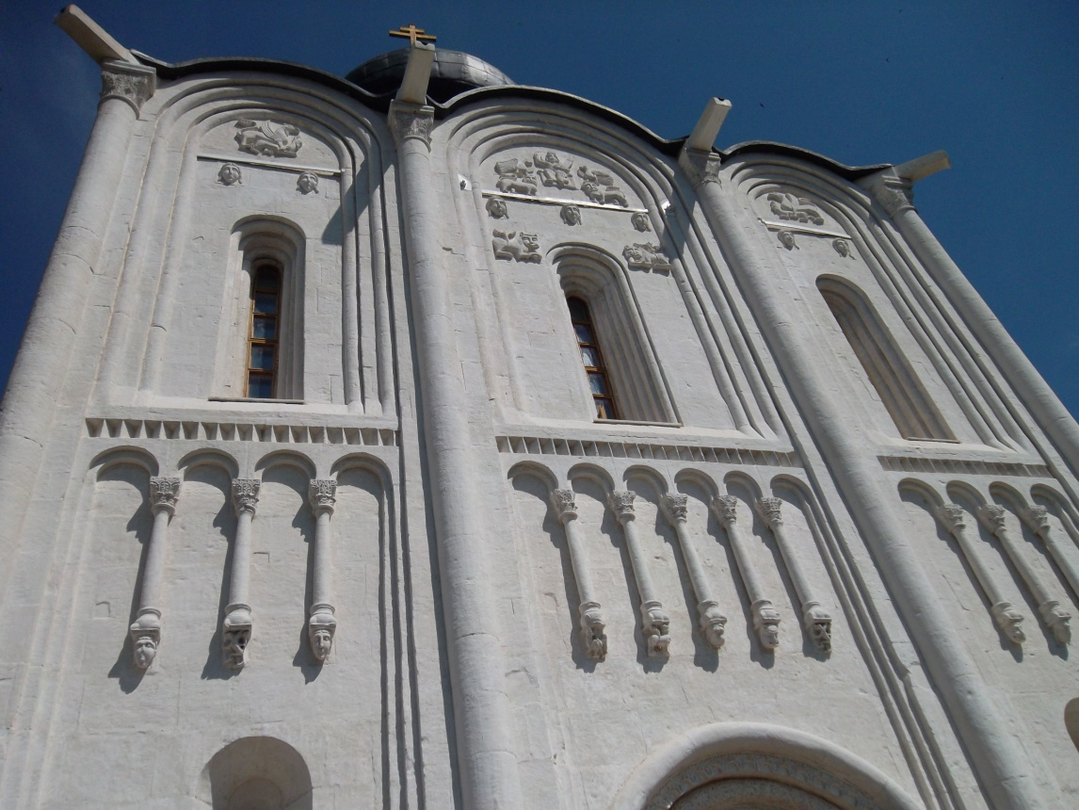
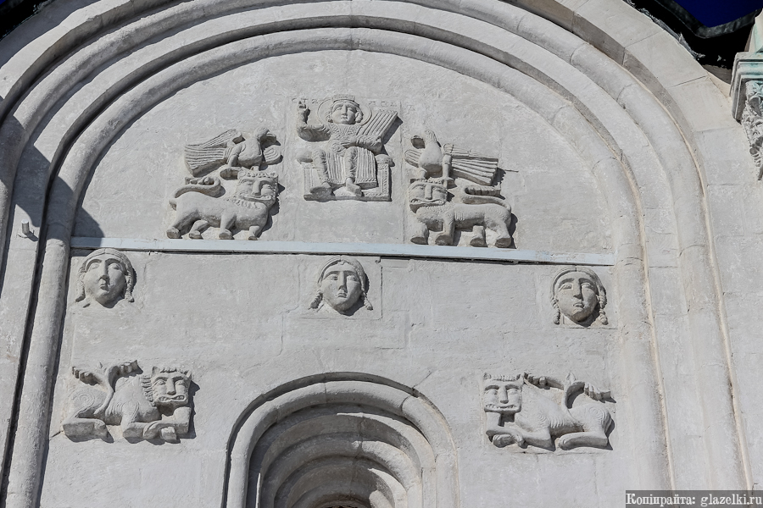

Slide 19
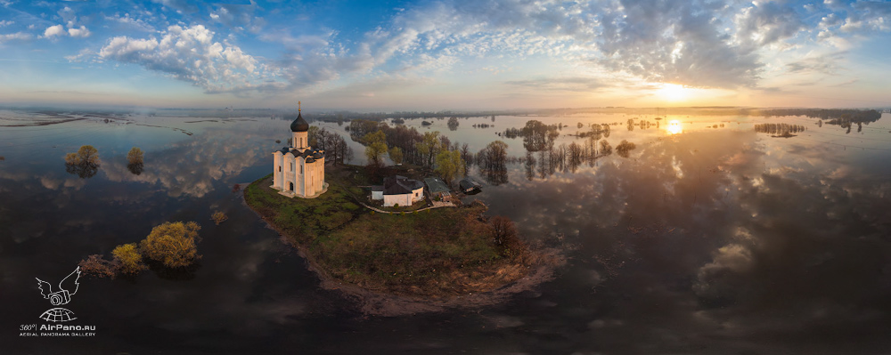

Slide 20
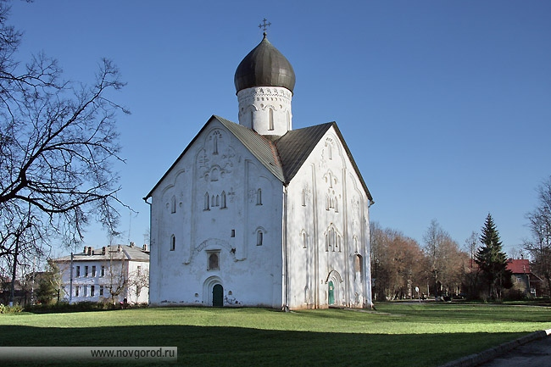
Новгородская школа
Церковь Спаса Преображения на Ильине, 1374

Slide 21
